Slide 1
Правовые ситуации:
После собеседования Софья заключила трудовой договор на должность бухгалтера.
Компания расторгла трудовой договор с Маратом по причине несоблюдения трудовой дисциплины работником.

Slide 2
Трудовое право – это отрасль права, нормы которого регулируют трудовые правоотношения между работником и работодателем.

Slide 3



Slide 4

ОСНОВЫ ТРУДОВОГО ПРАВА

Slide 5
Трудовые правоотношения – это отношения между работником и работодателем по поводу выполнения трудовых функций за плату.

Slide 6

Трудовые правоотношения
Субъекты
работник
работодатель

Slide 7

Трудовые правоотношения
Объект
выполненная трудовая функция за плату

Slide 8

Трудовые правоотношения
Содержание

Slide 9
Трудовые правоотношения
Содержание
права и обязанности работника и работодателя

Slide 10
Работа в группах:
1. Права работника.
2. Обязанности работника.
3. Права работодателя.
4. Обязанности работодателя.

Slide 11
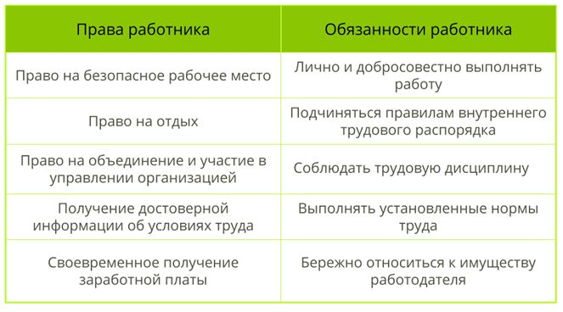
Права и обязанности работника

Slide 12
Права и обязанности работника

Slide 13
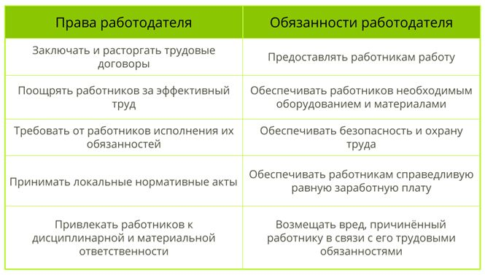
Права и обязанности работодателя

Slide 14
Права и обязанности работодателя

Slide 15
Договор – это соглашение двух или нескольких лиц об установлении, изменении или прекращении прав и обязанностей.

Slide 16
Трудовой договор – это соглашение между работником и работодателем, которое закрепляет права и обязанности.

Slide 17

Трудовой договор
Составляется в письменной форме в двух экземплярах, каждый из которых подписывается сторонами (один экземпляр передается работнику, второй – работодателю.

Slide 18

Трудовой договор
2. Обязательно указываются:
  место работы
  вид договора
  должность
  дата начала работы
  условия оплаты труда
  режим рабочего времени и отдыха
  условия труда.

Slide 19
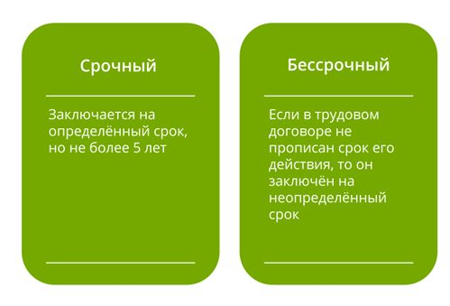
Вид трудового договора

Slide 20
Трудовой договор
3. Может устанавливаться испытательный срок:
  не должен превышать 3 месяцев
  от испытательного срока освобождаются:
    несовершеннолетние
    беременные женщины и женщины с детьми до 1,5 лет
    выпускники, впервые поступающие на работу по специальности.

Slide 21

Трудовой договор
4. Вступает в силу со дня его подписания.
5. Может быть изменен по соглашению сторон.

Slide 22
Трудовой договор
6. Может быть расторгнут:
  по инициативе работника или работодателя
  по соглашению сторон
  по истечению срока трудового договора
  по обстоятельствам, не зависящим по воле сторон.

Slide 23
Объявление
8 апреля 2025 г. в 9.00 в пгт. Приволжский состоится субботник. Просьба всем трудовым коллективам выйти на уборку территории вокруг своих предприятия и организаций.

Slide 24
